Slide 1
«Целью научно-технологического развития России является обеспечение независимости и конкуренто-способности страны за счет создания эффективной системы наращивания и наиболее полного использо-вания интеллектуального потенциала нации.»
из Указа Президента РФ, 1/12/2016, №642
Конкурс на лучшие проекты по теме «Мегасайенс»
- «Комплекс сверхпроводящих колец на встречных пучках тяжелых ионов – NICA» («Комплекс - NICA»)
В.Д. Кекелидзе
Объединенный институт ядерных исследований

Slide 2
Цель конкурса:
Решение фундаментальных проблем, направленных на создание, развитие и эффективное научное использование
«Комплекса сверхпроводящих колец на встречных пучках тяжелых ионов – NICA»

Slide 3
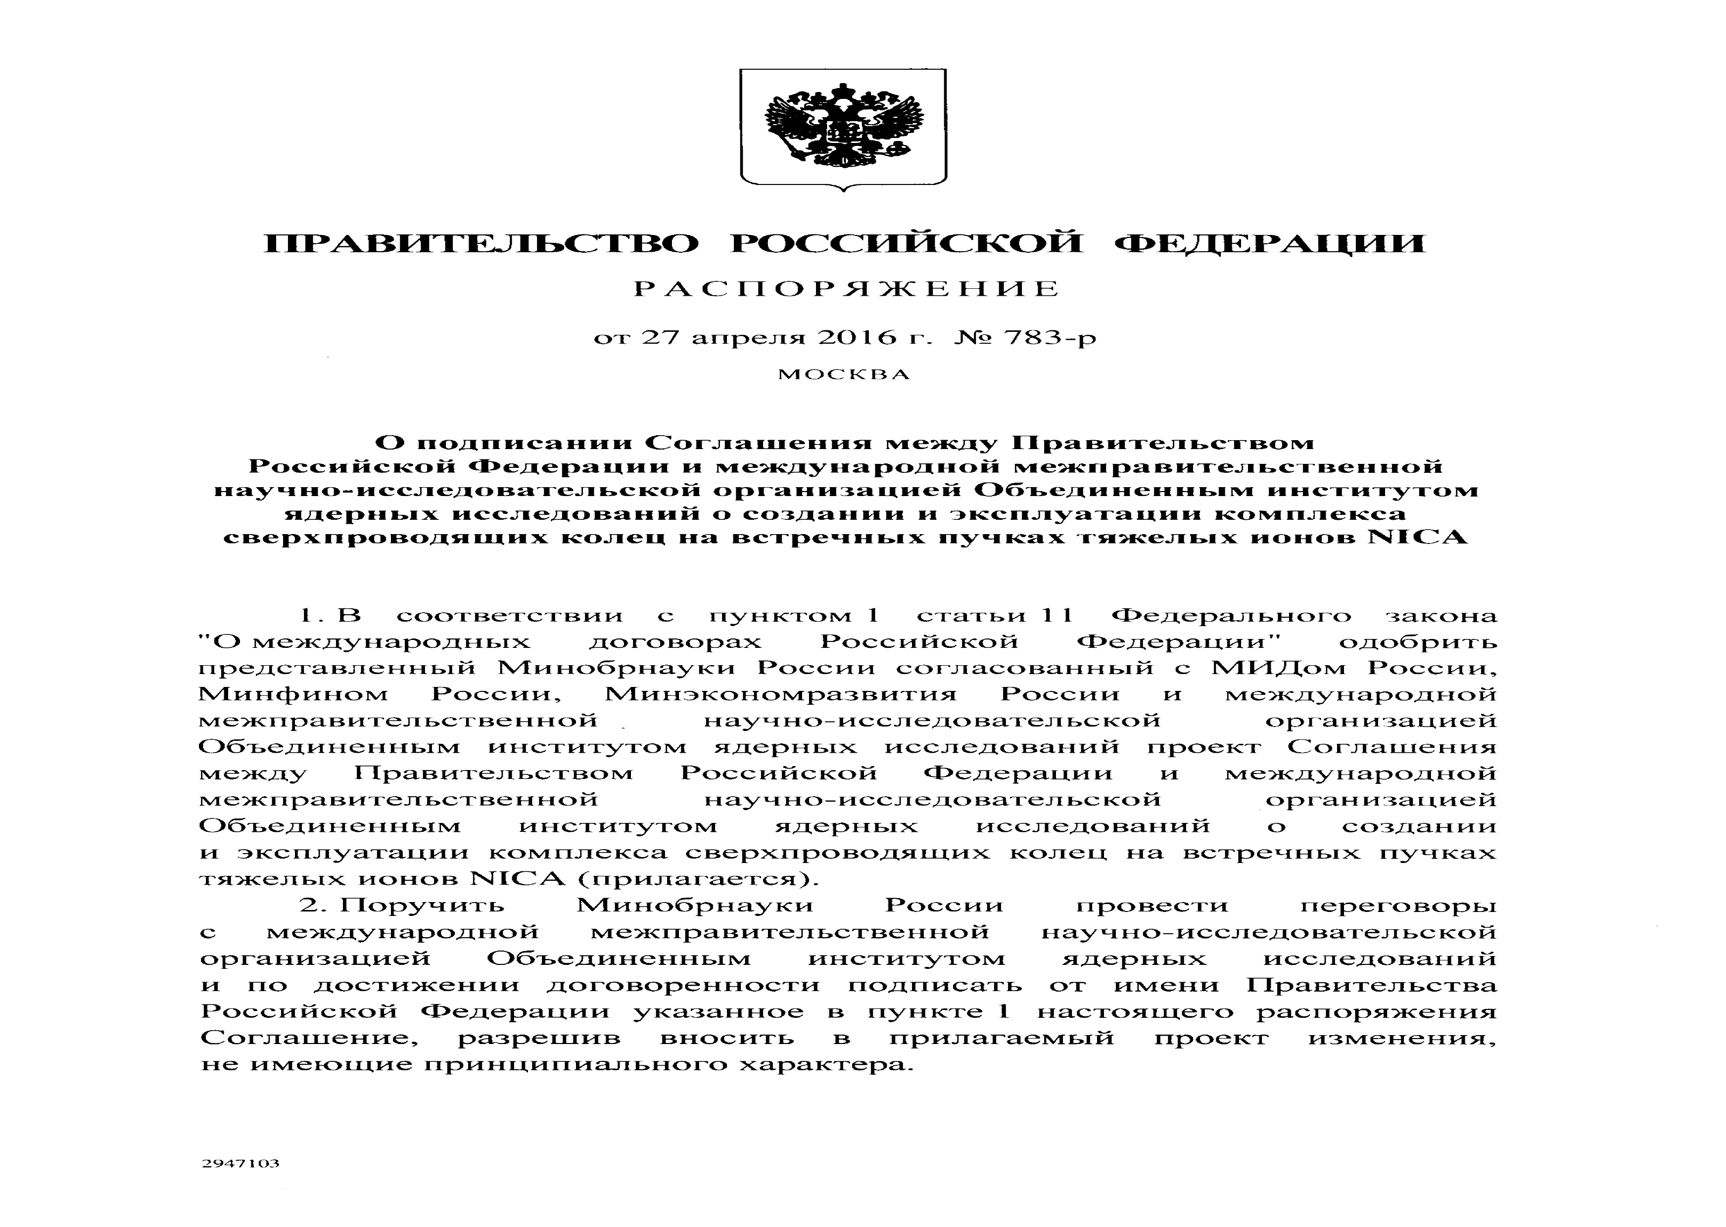
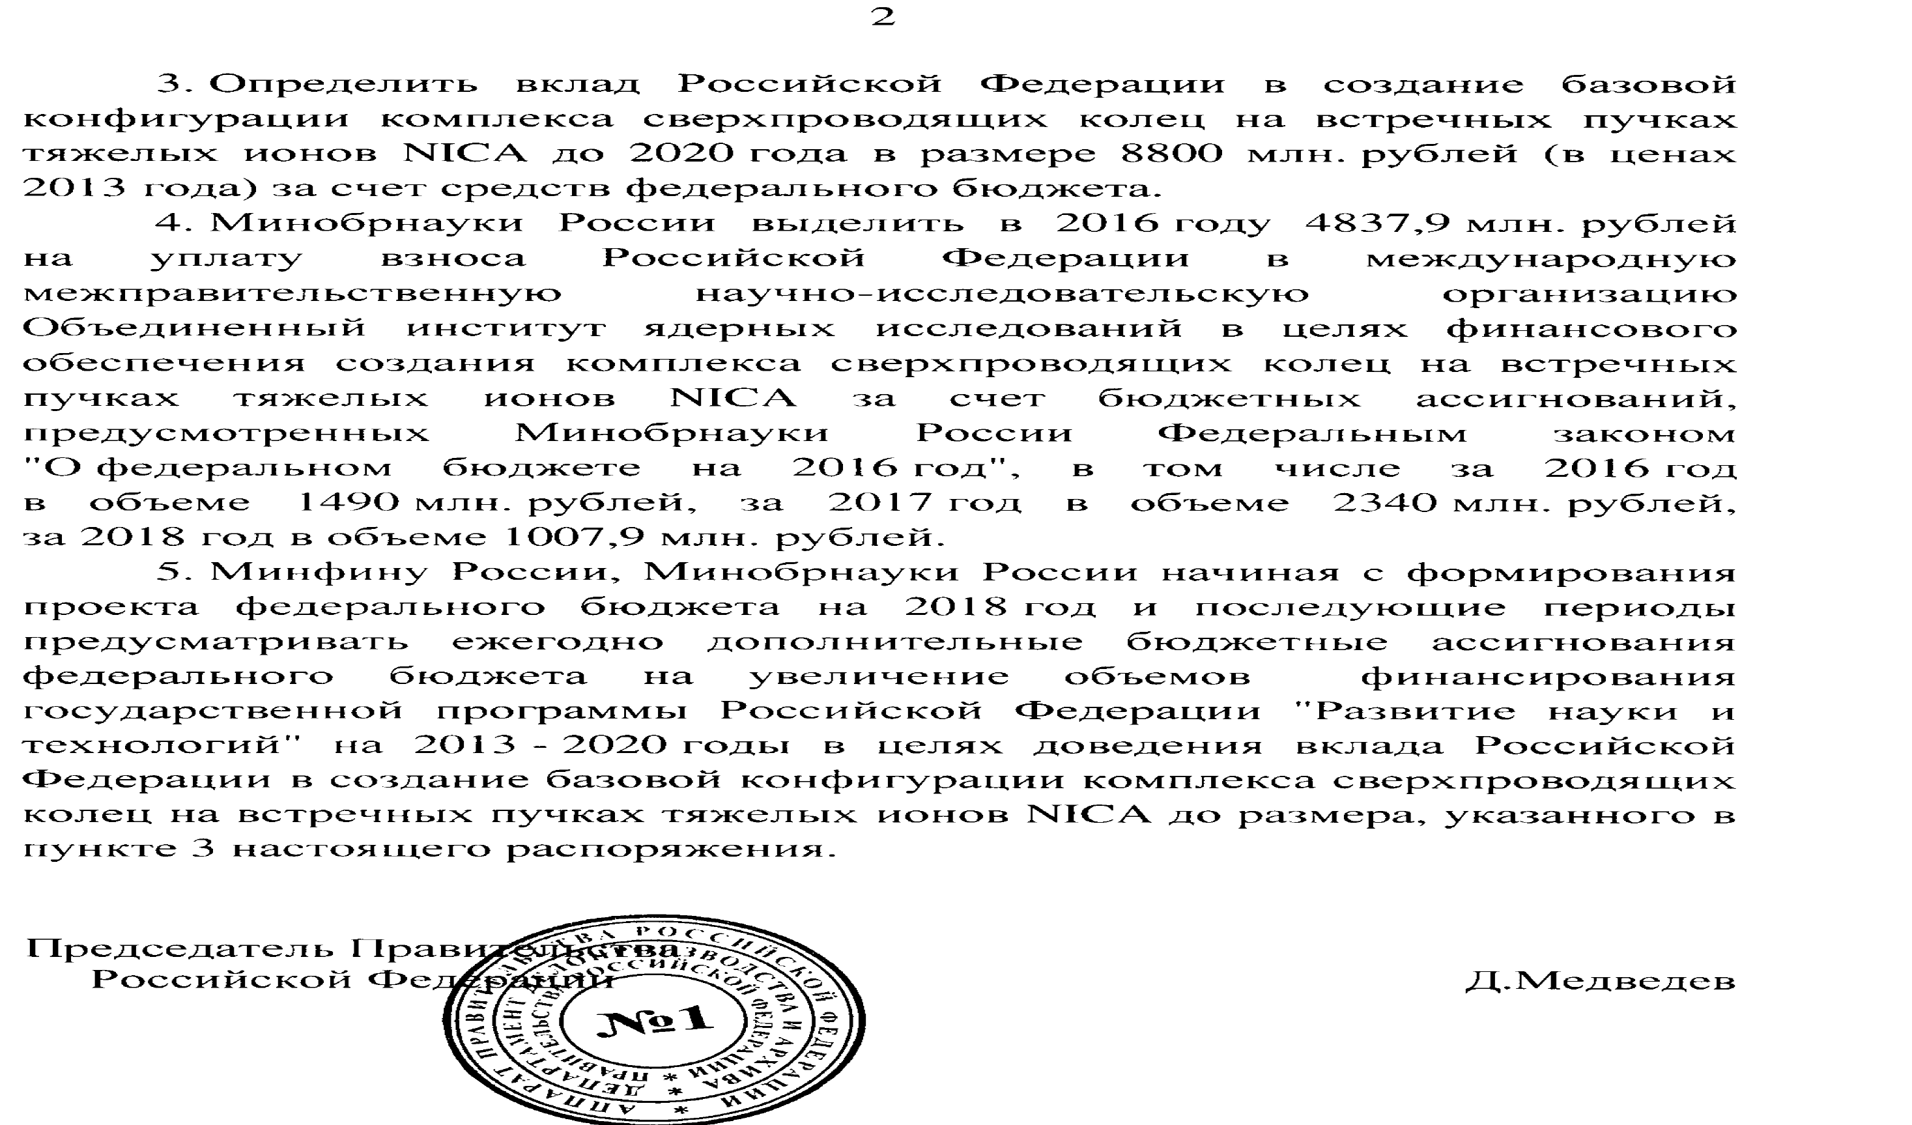
Распоряжение Правительства РФ
Соглашение между Правительством РФ и Объединенным институтом ядерных исследований
Подписано
2-го июня , 2016

Slide 4
Участие российских организаций
Институт ядерных исследований РАН, Москва;
Институт ядерной физики им. Г.И. Будкера СО РАН, Новосибирск;
НГНЦ Институт медико-биологических проблем РАН, Москва;
ИИ ЯФ им. Д.В. Скобельцина МГУ им. М.В. Ломоносова, Москва;
НИЦ «Курчатовский институт»;
АО НИКИЭТ им. Н.А.Доллежаля», Москва;
ФГУП «ВЭИ им. В.И. Ленина», Москва;
АО ВНИИим. академика А.А.Бочвара», Москва;
ОАО "Композит", Королев;
ФЛ «Институт бериллия» ОАО «Композит», Королев;
ОАО "НПО ГЕЛИЙМАШ", Москва;
ОАО "Казанькомпрессормаш", Казань;
ГКНПЦ им. М.В.Хруничева, Москва;
Физический институт им. П.Н.Лебедева РАН, Москва;
РФЯЦ-ВНИИТФ, Снежинск;
Санкт-Петербургский государственный университет;
Санкт-Петербургский ПОЛИТЕХ Петра Великого, Санкт-Петербург;
Радиевый институт имени В.Г.Хлопина, Санкт-Петербург;
«МИФИ», НИЯУ МИФИ, Москва;
ООО НПП «СПЕЦМАШ», г. Казань;
ЗАО «КОМЕТА», Москва;
ООО «НПП ЛМ Инвертор», Москва.

Slide 5

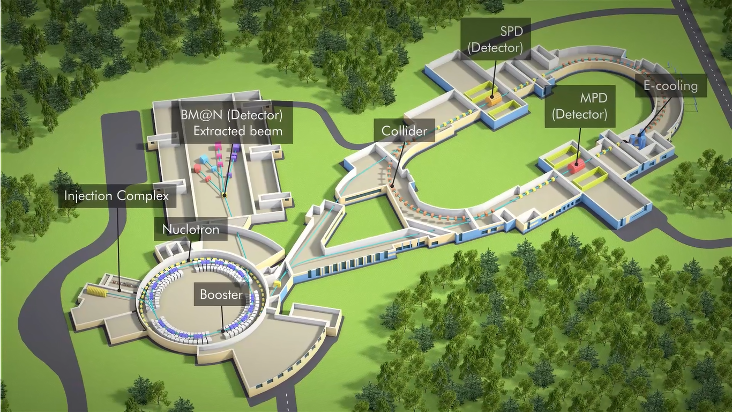
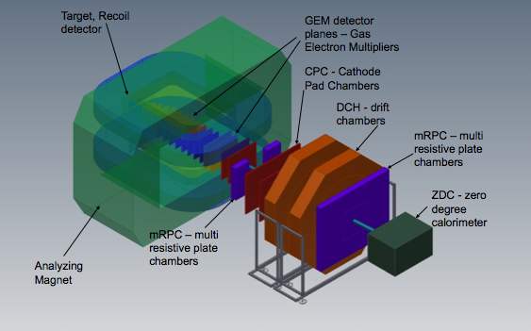
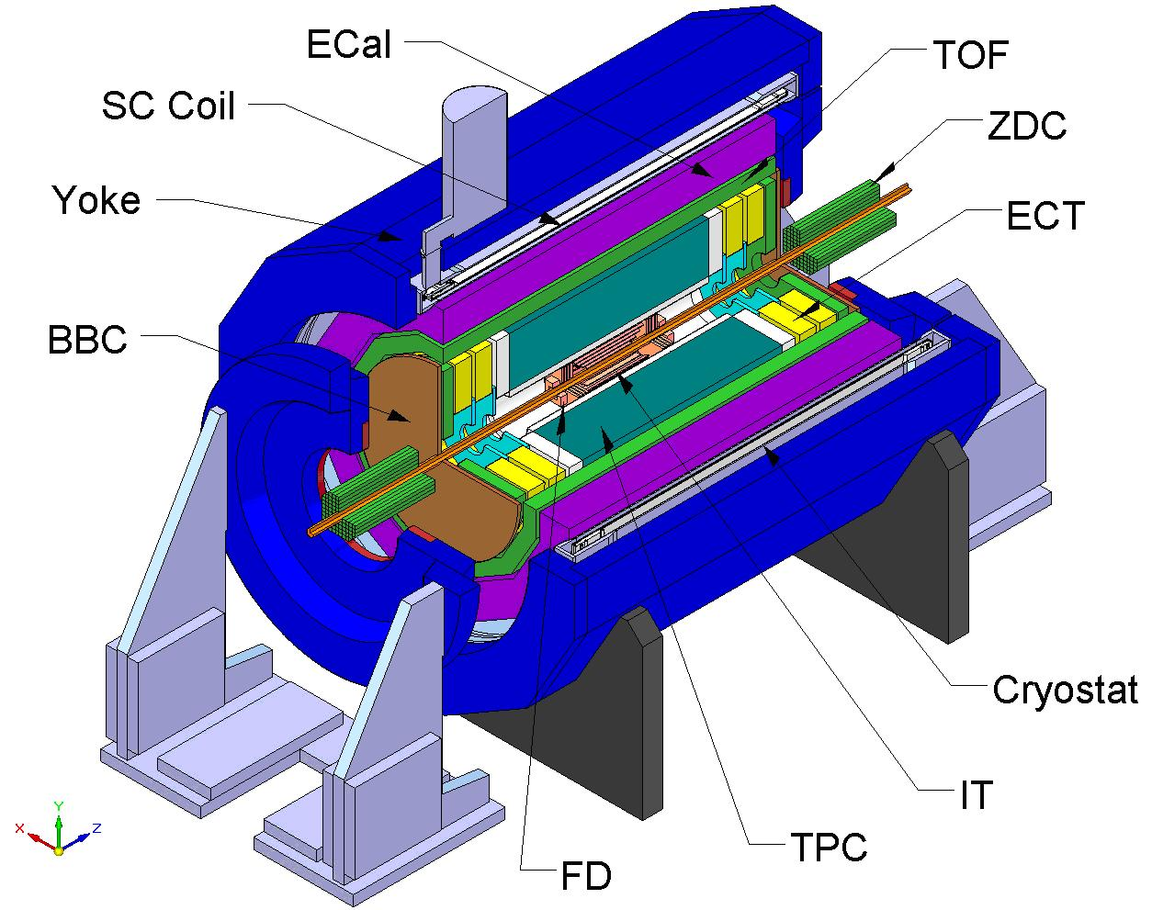
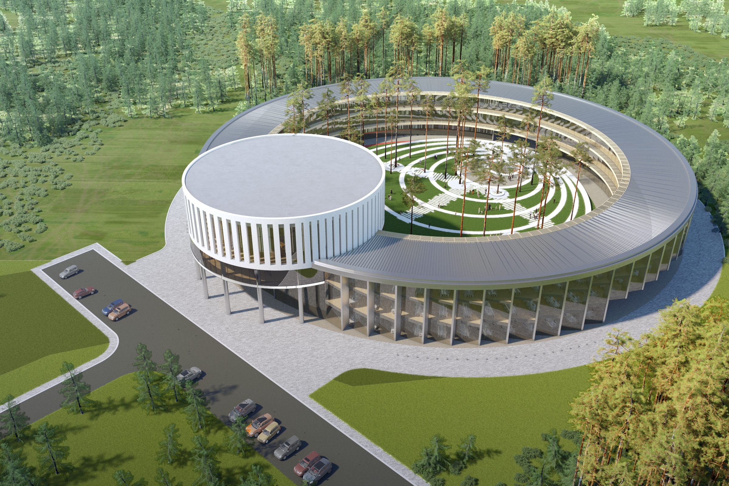
Основные объекты базовой конфигурации комплекса
BM@N
SPD
MPD
Центр NICA
зона прикладных
исследований
Notes:
This is a view of major NICA facilities. The Nuclotron – supercoducting synchrotron with circumference of 250 meters was put in operation 24 years ago. The beams from Nuclotron are extracted to the experimental hall, where the first experiment of NICA program BM@N is located. The plan is to put in operation a booster in 2019, and collider - in 2020 simultaneously with the MPD.

Slide 6
Фундаментальные проблемы ускорительных и криогенных
технологий

Slide 7
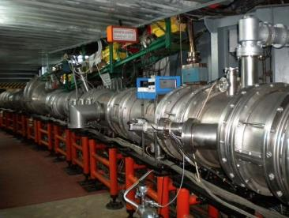
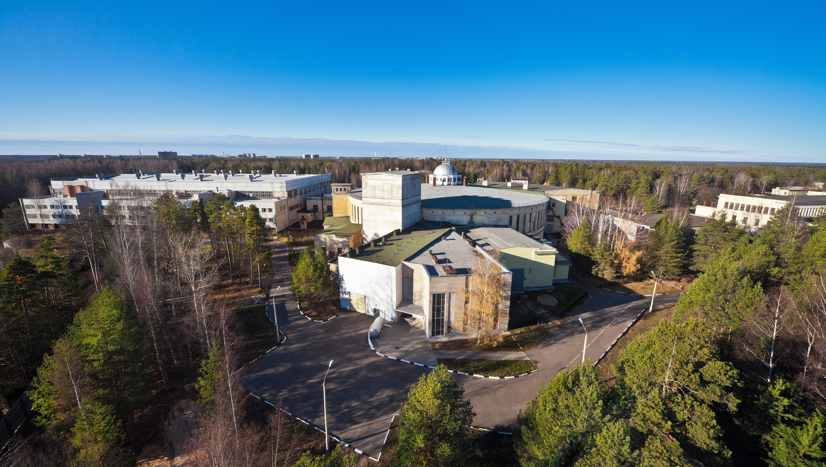
Нуклотрон - СП синхротрон: запущен в 1993 г.
Основан на технологии СП магнитов, разработанных в ЛВЭ ОИЯИ
модернизирован в 2010-2015
Parameters | Nuclotron
type | SC synchrotron
particles | p, d, nuclei
injection energy, MeV/u | 5 ( p, d) 570-685 (Au)
max. kin. energy, GeV/u | 12.07 ( p); 5.62 ( d) 4.38 (Au)
magnetic rigidity, T m | 25 – 43.25
circumference, m | 251.52
vacuum, Torr | 10⁻⁹
intensity, Au ions/pulse | 1 10⁹
transition energy, GeV/u | 7.0
spill of slow extraction, s | up to 10
Notes:
The Nuclotron, synchrotron based on the SC magnets developed at JINR, was put in operation in 1993. In was essentially modernized in 2010-2015. It will provide acceleration of gold ions up to kinetic energy 4,4 GeV/u, and protons up to 12 GeV.

Slide 8
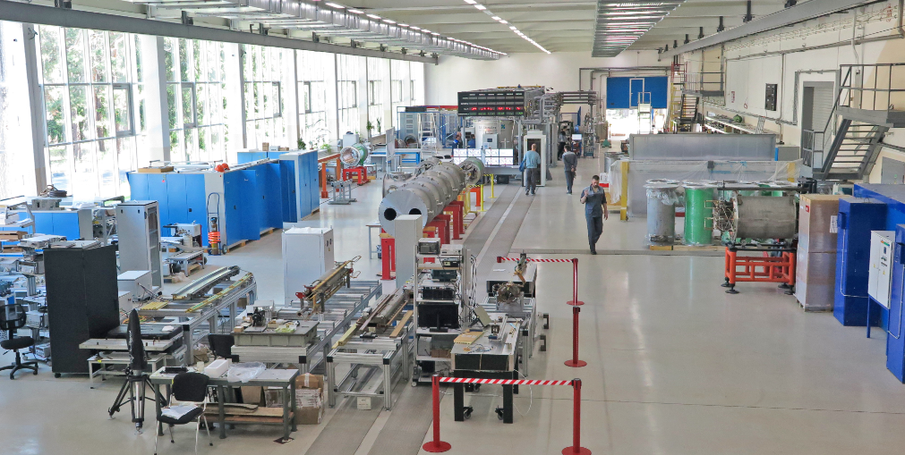
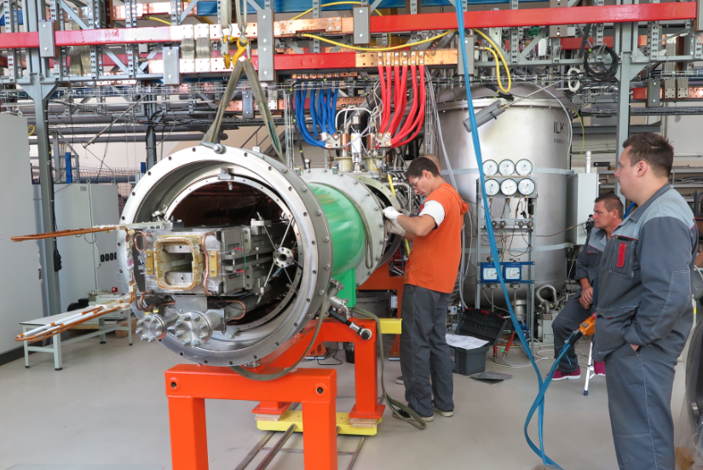
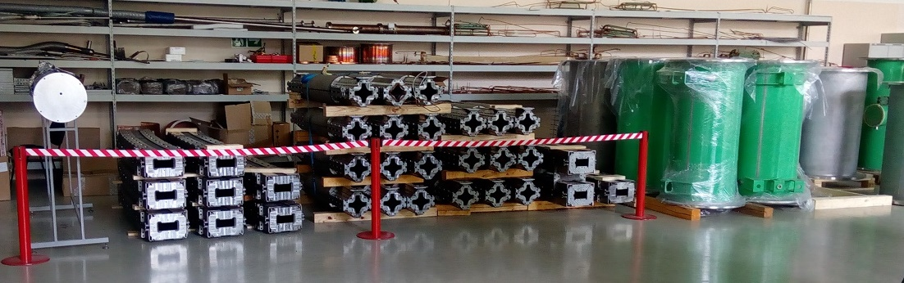
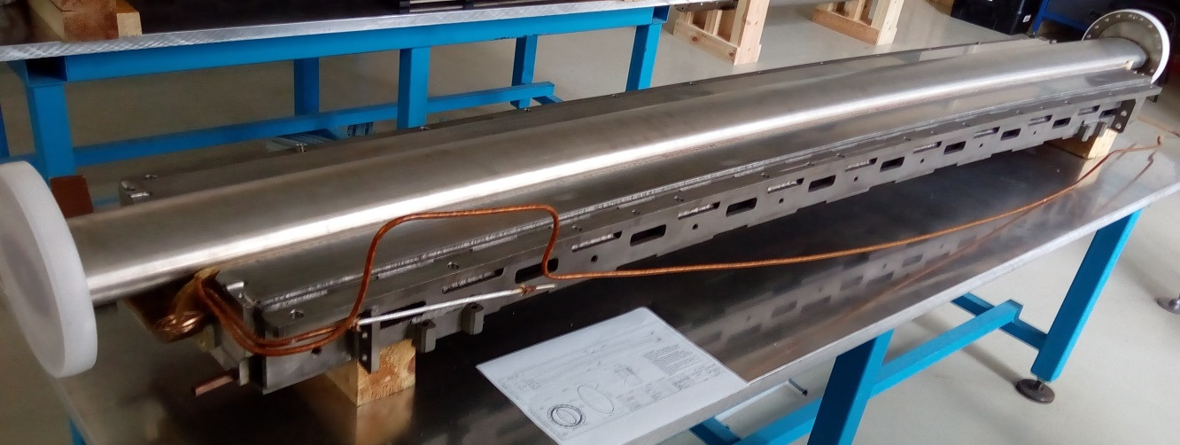
Технологическая линия в ЛВЭ по сборке и тестированию
СП магнитов для NICA и SIS-100/FAIR (здание 217)
идет серийное производство магнитов для Бустера
Notes:
The technological line for magnet assembly and test has been put in operation. In total almost 450 magnets will be fabricated for NICA and FAIR /SIS100 accelerators. The booster magnet fabrication is going well.
80% of yokes are already produced and delivered.

Slide 9
Энергосберегающие системы
Одним из наиболее эффективных направлений создания энерго-сберегающих систем большой мощности является создание накопителя энергии на базе магнита со сверхпроводящей обмоткой. Для магнита с обмоткой из НТСП это возможно уже сегодня. Переход на обмотку из ВТСП материала позволит существенно снизить эксплуатационные расходы накопителя энергии.
Фундаментальные проблемы в области ВТСП материалов:
создание новых материалов с лучшими характеристиками;
разработка новых технологий изготовления кабелей и магнитов из этих материалов;
существенное уменьшение стоимости материалов.

Slide 10
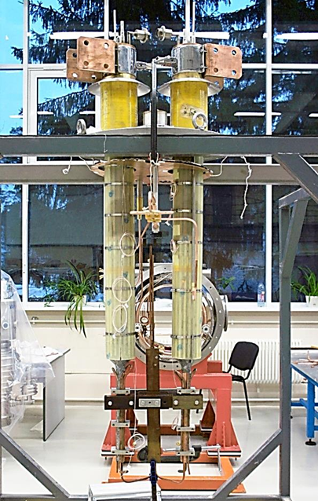
Использование ВТСП материалов в ускорительных комплексах
Токовводы для сверхпроводящих магнитов:
в ряде ускорителей уже используются ВТСП токовводы на 10 кА и более;
для комплекса NICA требуется около 50 сильноточных токоввода, охлаждаемых парами жидкого азота.
2. Замена НТСП магнитной системы Нуклотрон на ВТСП систему:
НТСП магнитная система Нуклотрона работает с 1993 г., более 60 циклов охлаждения до 4,5К и отогрева до 290 К, более 10 млн. циклов возбуждения током с амплитудой до 6 кА;
к 2030 г. планируется замена магнитов Нуклотрона на более экономичные магниты из ВТСП материала, разработка которых должна начаться в ближайшее время.
.

Slide 11

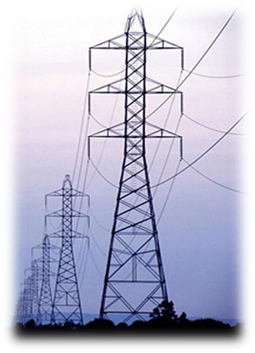
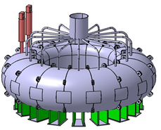

3. Индуктивный ВТСП накопитель энергии
SC accelerators
потребление от сети
без накопителя
СП ускорители
11 кА*360 V ~ 4 МW
4 МВт
к 2023 г. планируется создать накопитель энергии на 3 МДж для NICA.
Storage
Накопитель
Накопитель энергии
уменьшает:
потребление от сети;
влияние нагрузки на сеть;
влияние сети на нагрузку.
потребление от
сети с накопителем
до 0,4 МВт

Slide 12
Рубрикатор 1:
Фундаментальные проблемы использования высоко-температурной сверхпроводимости в ускоряющих элементах и системах современных ускорительных комплексов;
поиск возможностей создания энергосберегающих систем большой мощности.

Slide 13
Фундаментальные свойства ядерной материи

Slide 14
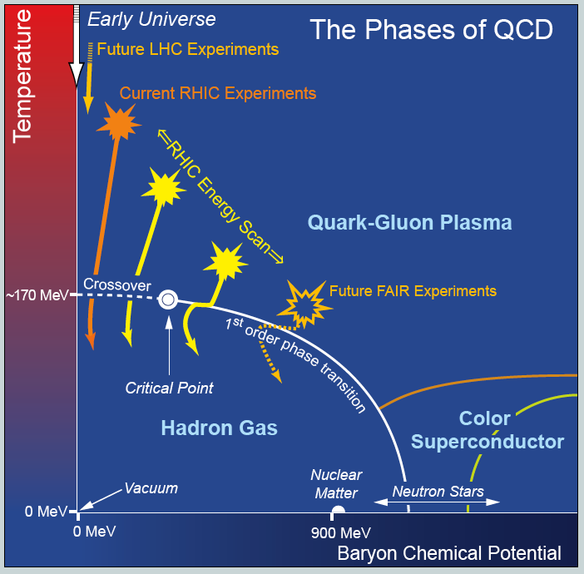
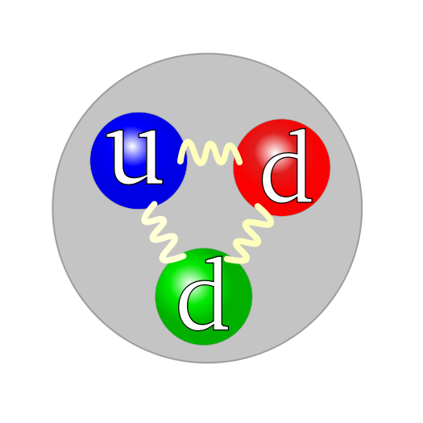
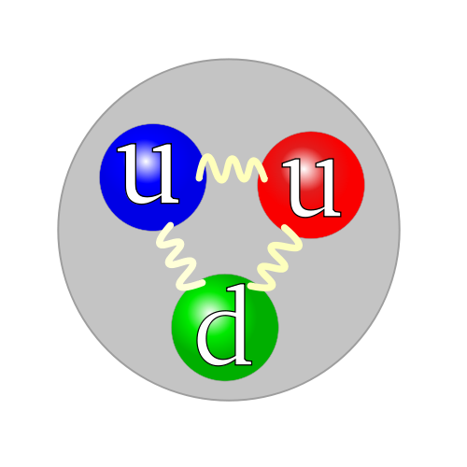
Lattice QCD
LHC
NICA
NICA
2 10¹² K
nuclei
baryonic density ρ / ρ₀
0 1 ρ₀ = 0,16 fm⁻³
Notes:
The main task of heavy ion collision physics is exploration of the QCD phase diagram, in particular, transition between hadron gas and quark-gluon matter. From the world of our Universe to the world of quarks and gluons.
Special interest is related with a phase transition at the highest baryon chemical potential or max baryonic density, which could exist in the core of neutron stars.

Slide 15
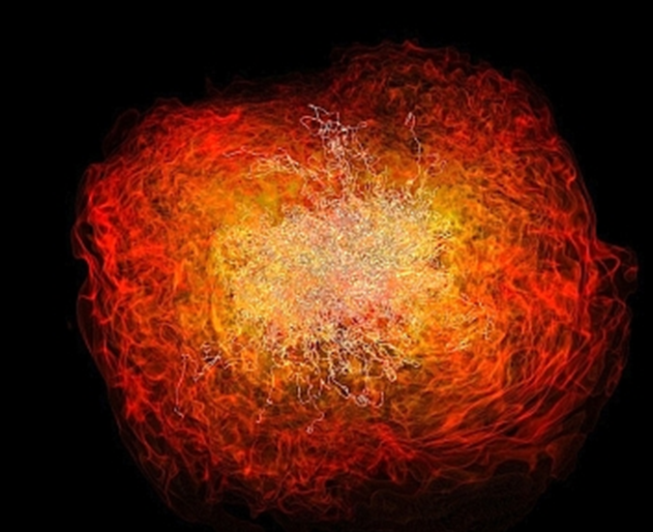
«Один опыт я ставлю выше, чем тысячу мнений,
рожденных только воображением.»
М.В. Ломоносов
Столкновения тяжелых ионов
Столкновения тяжелых ионов
это физика в большей степени формируемая
новыми экспериментальными данными
Получение новых данных в наименее исследованной
области КХД диаграммы - больших барионных плотностей
остро востребовано для:
открытия / наблюдения новых явлений;
развития теоретических моделей.

Slide 16
Развитие теоретических моделей
Тепловыеl / Статистические модели:
система описывается большим каноническим ансамблем (T, V, μ) невзаимодействующих фермионов и бозонов (адронный газ)
в состоянии теплового и химического равновесия
(нет динамики)
Гидродинамические модели:
законы сохранения + уравнение состояния;
предположение локального теплового и химического равновесия
(упрощенная динамика)
Транспортные модели:
основаны на транспортной теории релятивистских много-частичных
квантовых систем;
фактические решения: моделирования Монте-Карло с большим количеством тестовых частиц (полная динамика)

Slide 17
Рубрикатор 2:
Исследование фундаментальных свойств материи в ее критических переходных состояниях; разработка и развитие новых физических методов и моделей рождения и поведения частиц в различных фазовых состояниях ядерной и кварк-глюонной материи.

Slide 18
Новые методы детектирования частиц

Slide 19
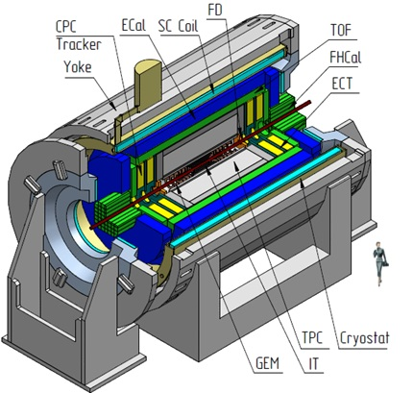
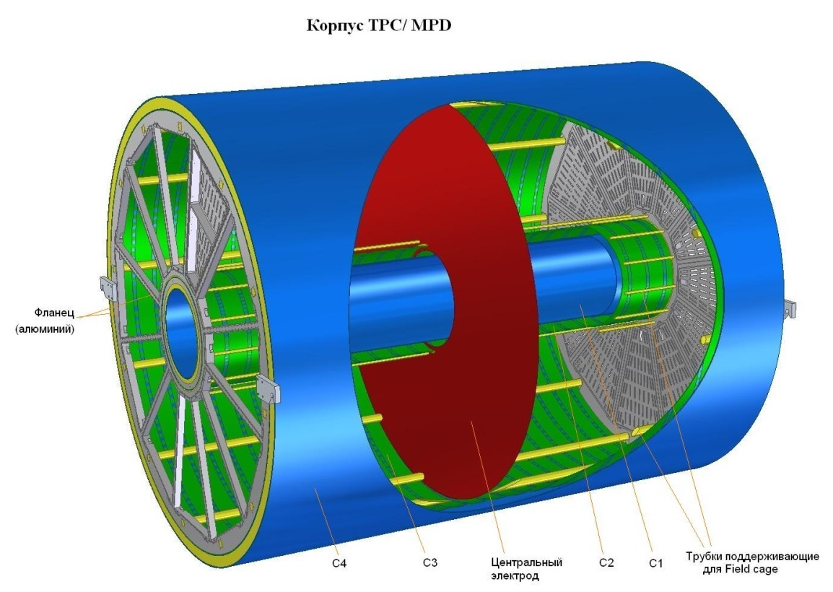
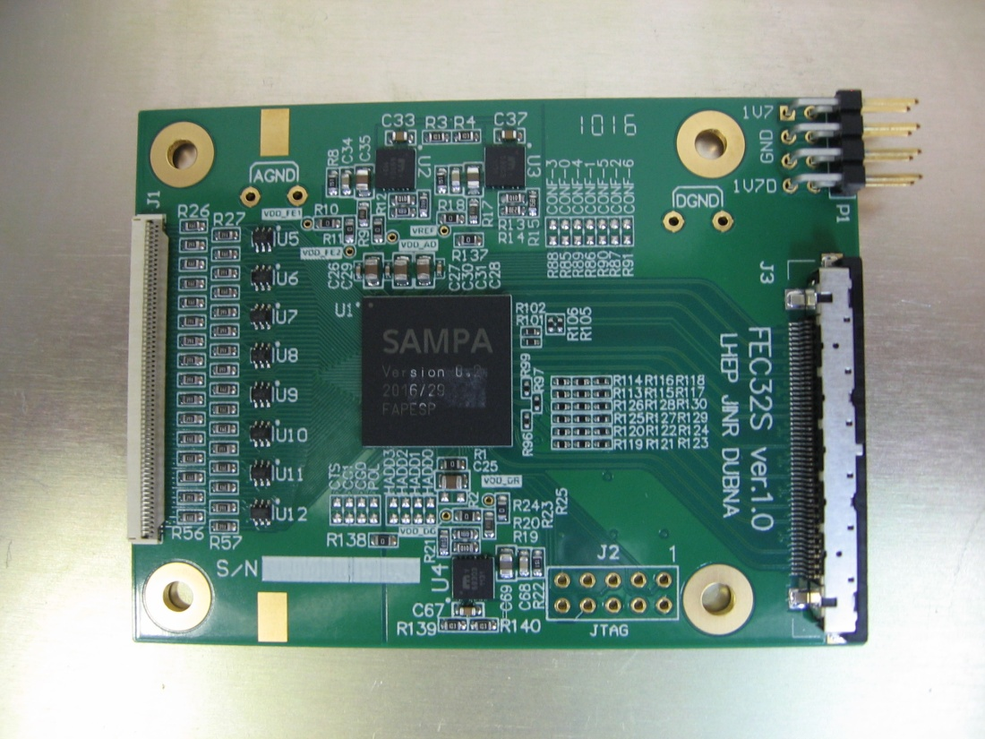

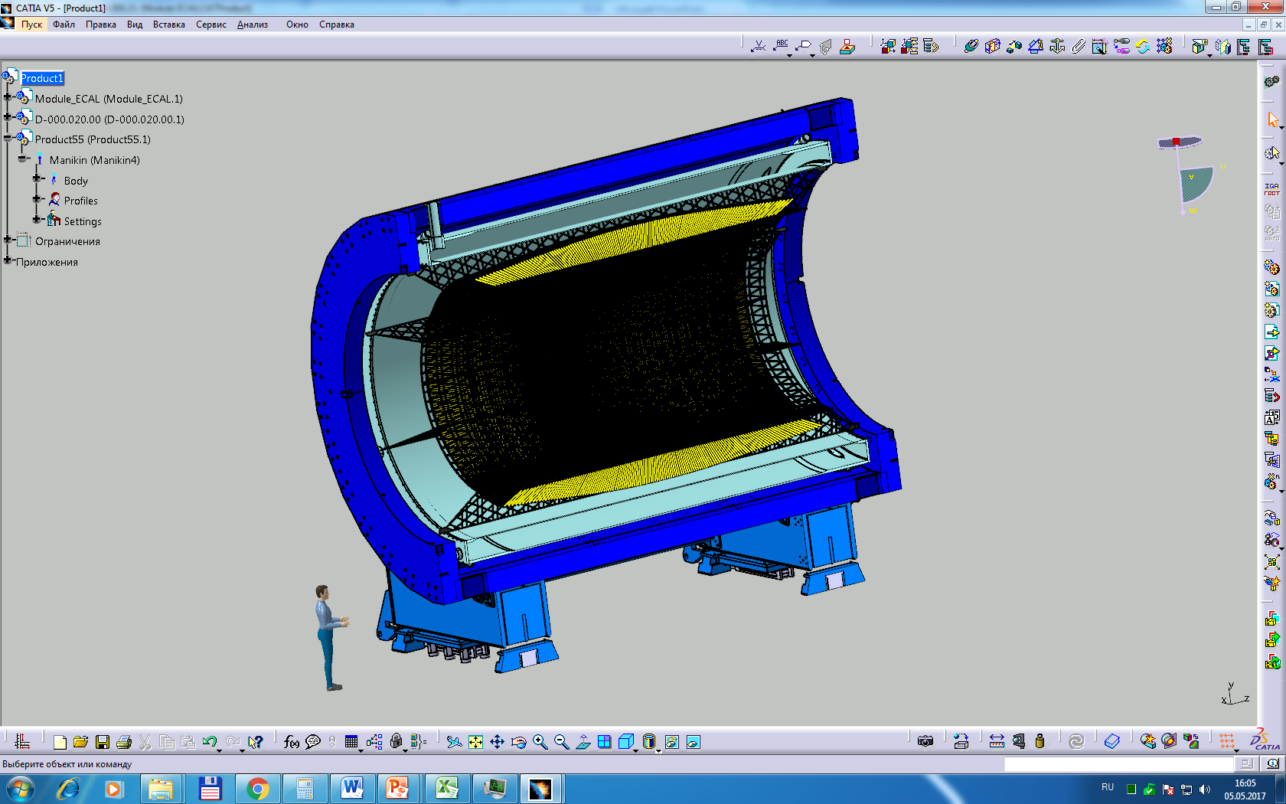
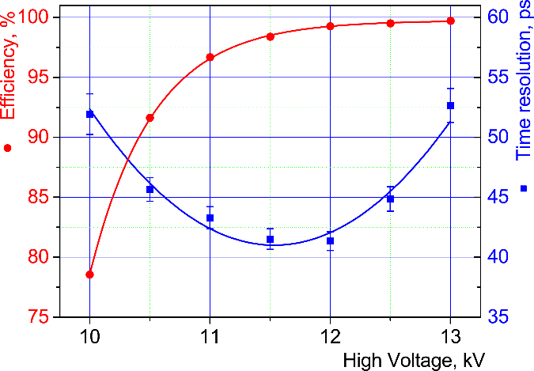
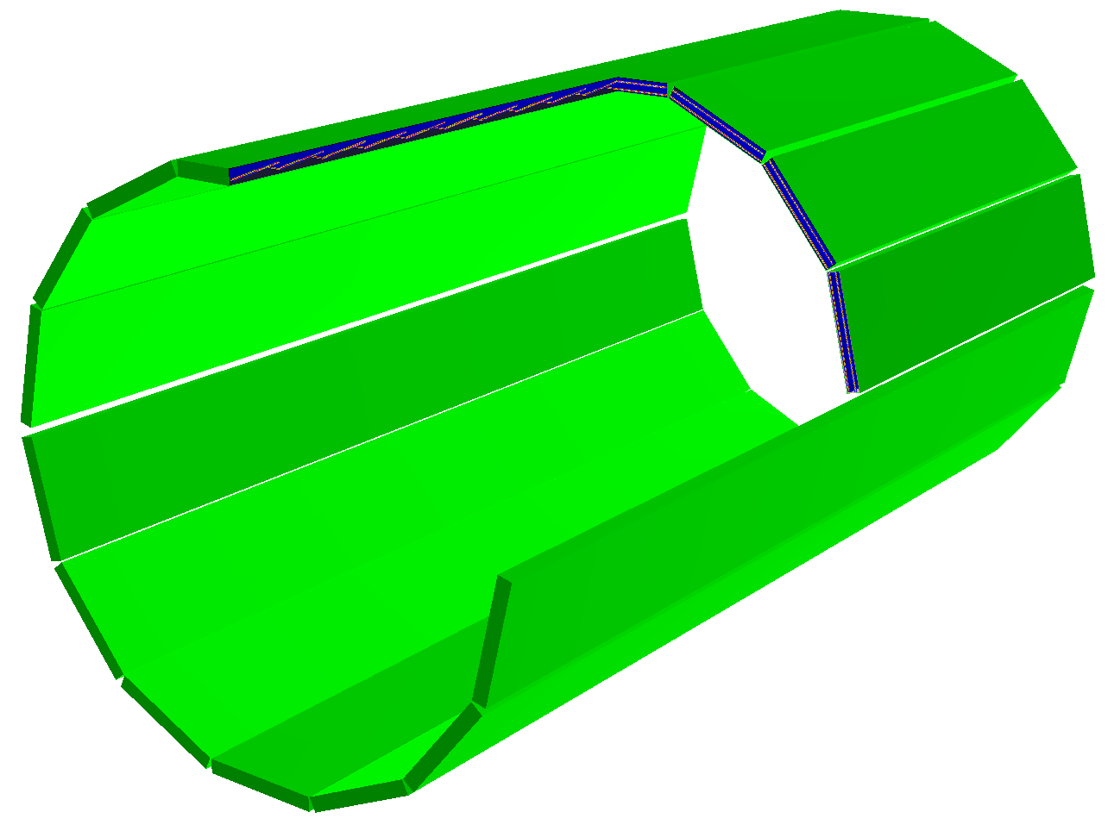
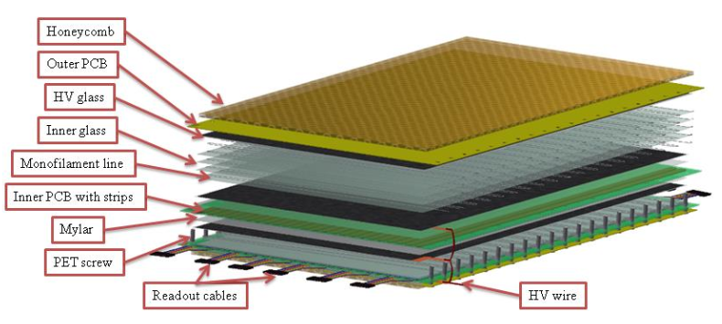
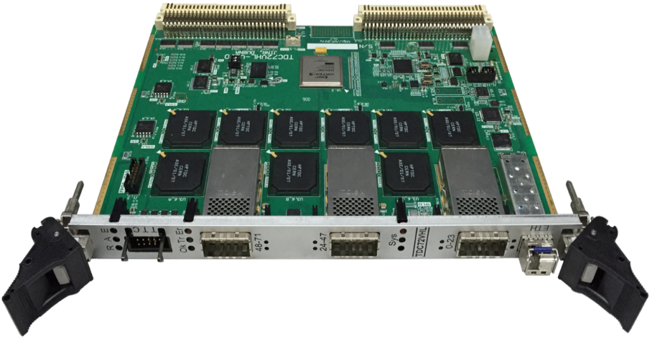
Multi Purpose Detector @
Время проекционная камера:
- новые системы считывания; быстрая электроника
Время пролетная система:
- быстрая электроника
Проективный электро-магнитный калориметр: быстрая электроника
Notes:
The MPD will be the fist detector operated at the Collider. Main target is …..
The collaboration is permanently growing.

Slide 20
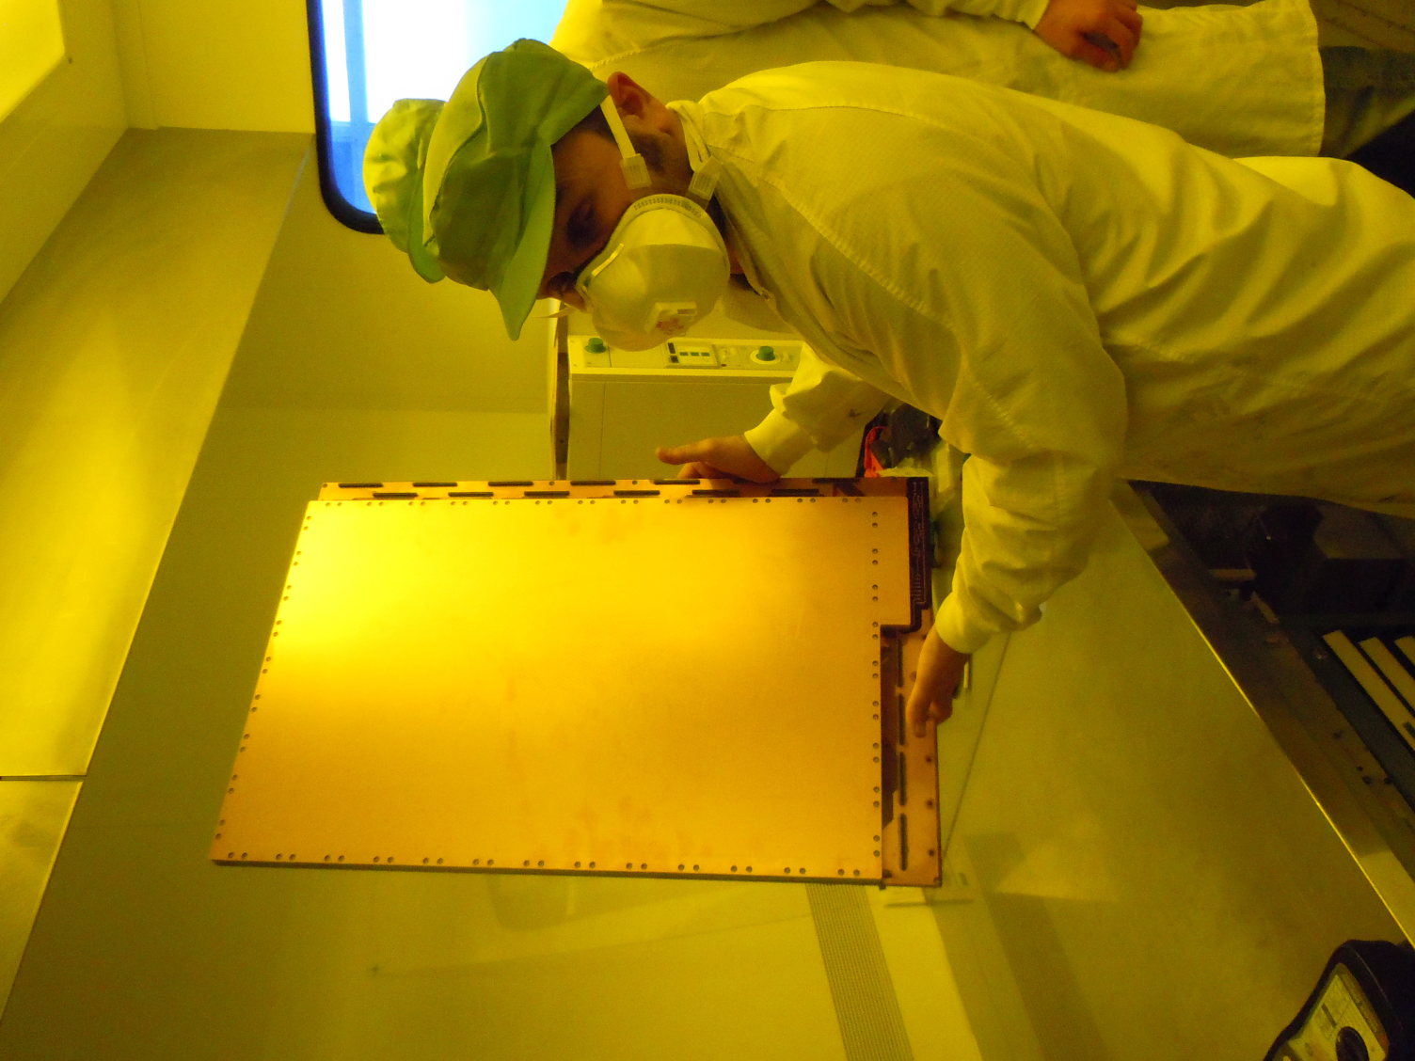
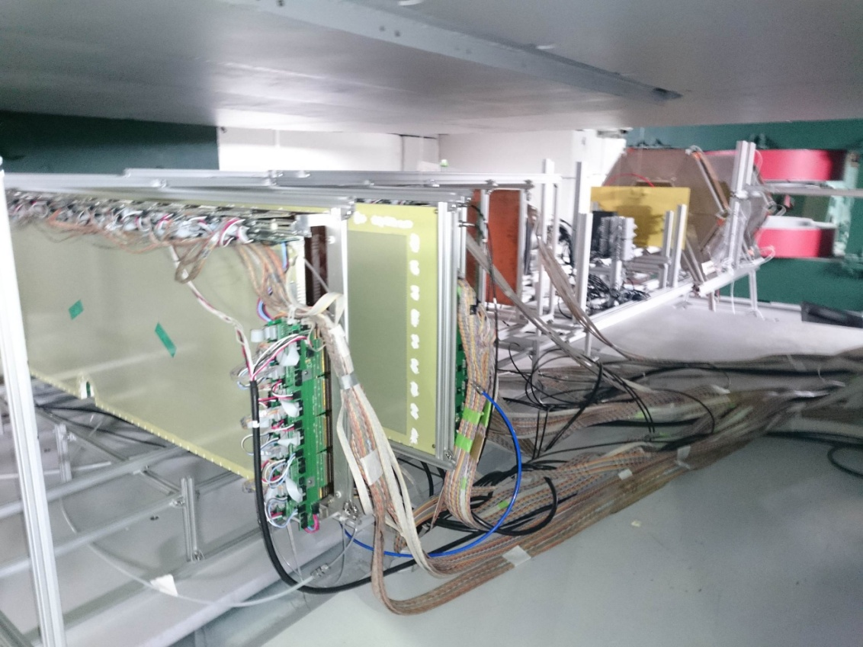
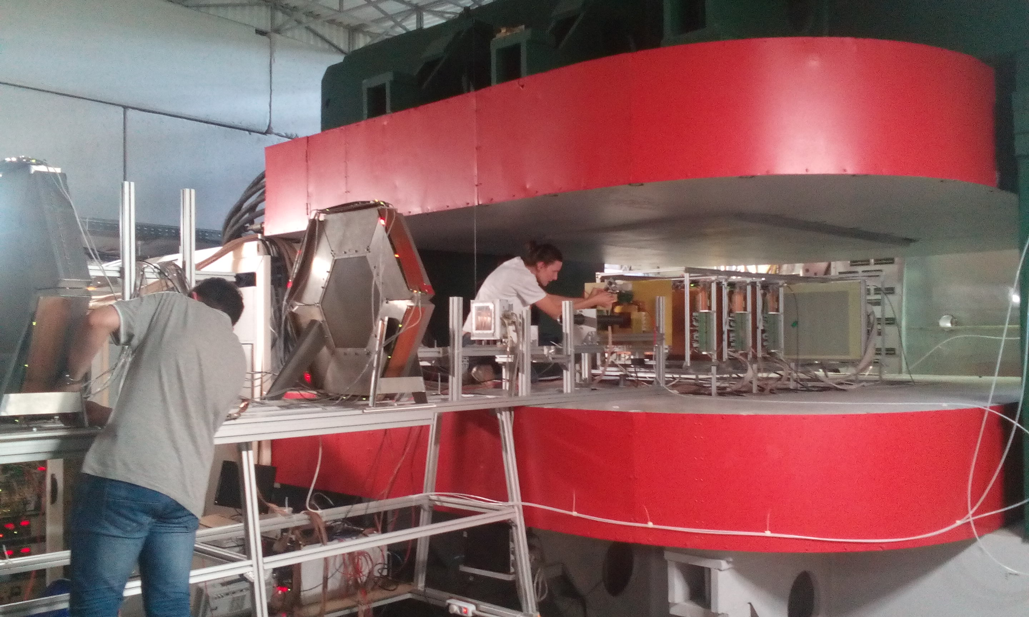
Baryonic Matter at Nuclotron (BM@N)
GEM – камеры
и быстрая электроника считывания
Notes:
Several milestones are foreseen to put in operation the fully equipped detector. There major tracker is based on the GEM chambers installed inside the gap of dipole magnet. Fully equipped set-up contains as well TOF system, Ecal, zero degree calorimeter and silicon tracker, which will be installed just downstream the target.

Slide 21

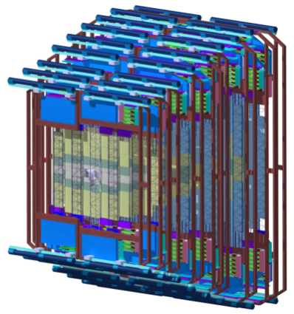


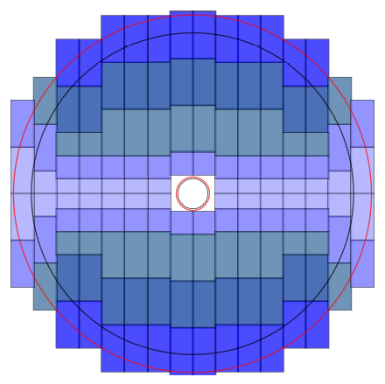
Система прецизионных трекеров для BM@N и MPD
STS: безтриггерное считывание в параллельные каналы, принятие решения «на-лету» (схемотехника в сильных полях радиации);
ITS: электроника в сенсоре, приоритетное кодирование, рекордное
координатное разрешение (технология «кремний на изоляторе»).
STS BM@N: 4 stations
ITS MPD layout
ladder
MAPS
technology
module
double-sided-
double-metalized
sensors
sensor sizes:
# layer | R0 mm | Active l, mm | N of staves | active area, cm2 | number of pixel cells,
1 | 24,4 | 542,4 | 12 | 889,9 | 113 246 208
2 | 42,0 | 542,4 | 22 | 1 087,7 | 207 618 048
3 | 60,0 | 542,4 | 32 | 1 582,1 | 301 989 888
4 | 107, | 1477,5 | 12 | 4 845,1 | 1 233 125 376
5 | 156,5 | 1477,5 | 18 | 7 267,7 | 1 849 688 064
6 | 206,5 | 1477,5 | 24 | 9 690,2 | 2 055 209 960
Total: |  |  |  | 25 362,7 | 5 760 877 544
220
6.2 × 6.2 cm2
216
6.2 × 4.2 cm2
60
6.2 × 2.2 cm2
3.2 × 2.2 cm2
Notes:
The ITS is based on MAPS technology developed for ALICE.
Structural elements, ladders, are produced in close cooperation with ALICE group. Workshop for microstrip detector assembly and test is in operation now at JINR. It will be used for assembly IT stations for BM@N and MPD /NICA and CBM/FAIR. We are preparing a plan of common activity on these issues with ALICE.

Slide 22
Рубрикатор 3:
Разработка новых методов детектирования частиц и новых способов улучшения временных и пространственных характеристик детекторов; фундаментальные проблемы создания специализированной сверхбыстрой и радиационно-стойкой электроники и систем приема и обработки данных на ее основе.

Slide 23
Большие данные
и их обработка

Slide 24
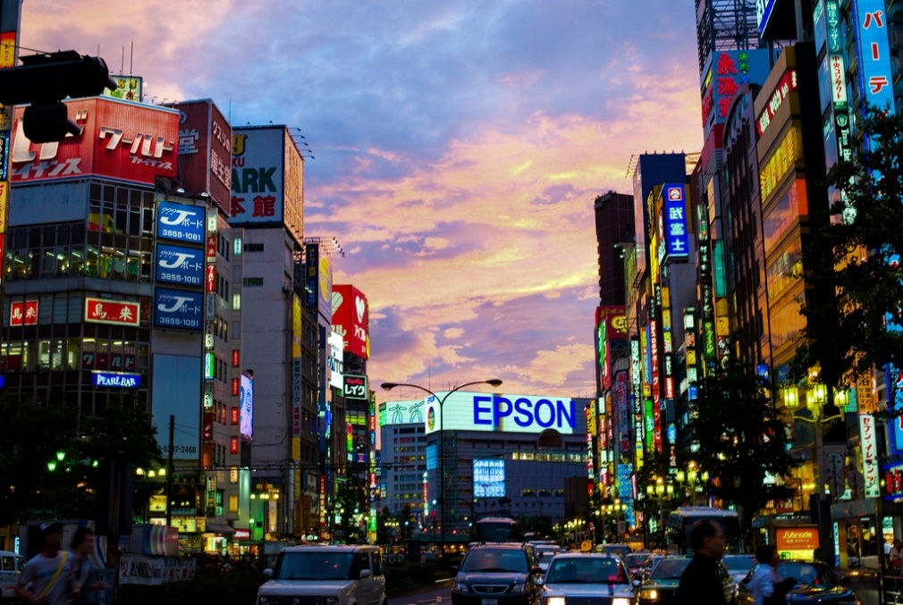
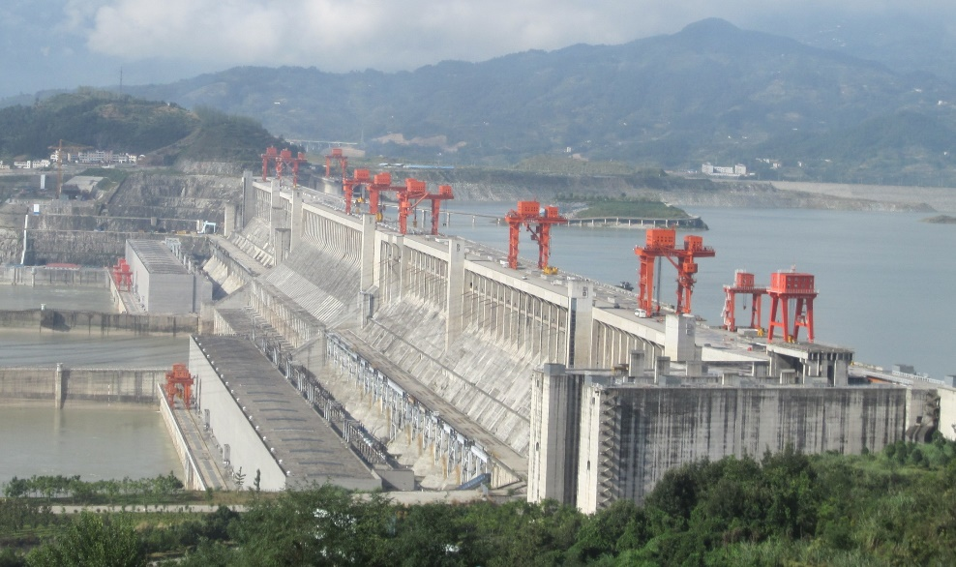
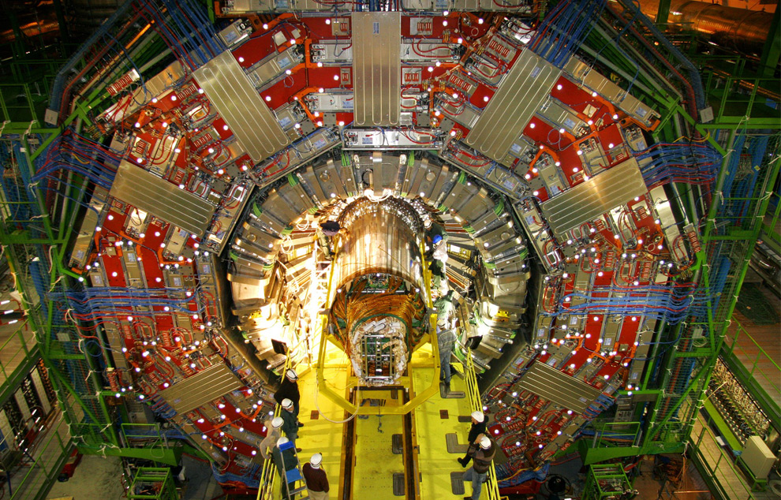
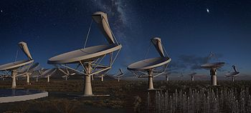
Источники Больших данных
Торговля
Промышленность
Экономика
Наука

Slide 25
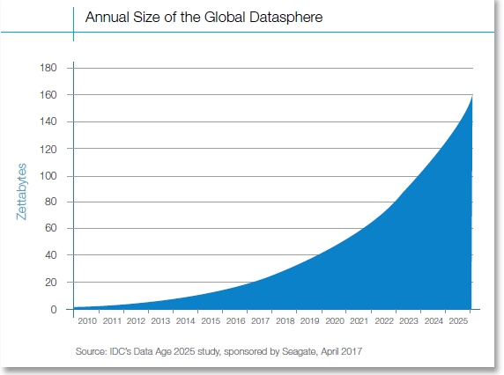

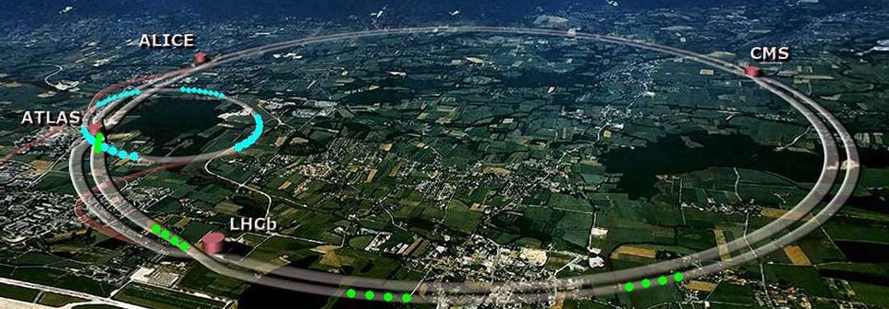
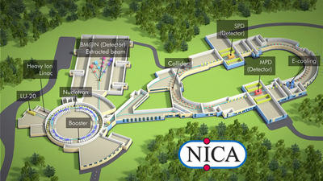


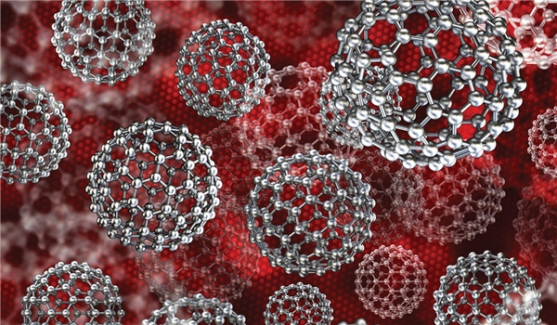

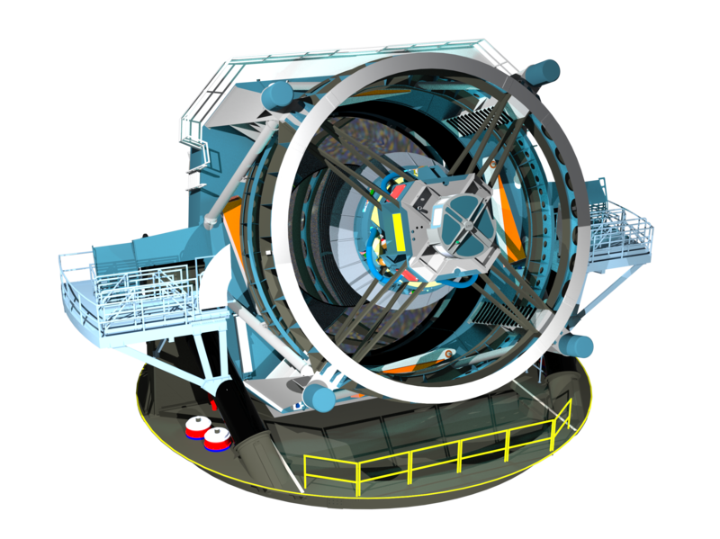

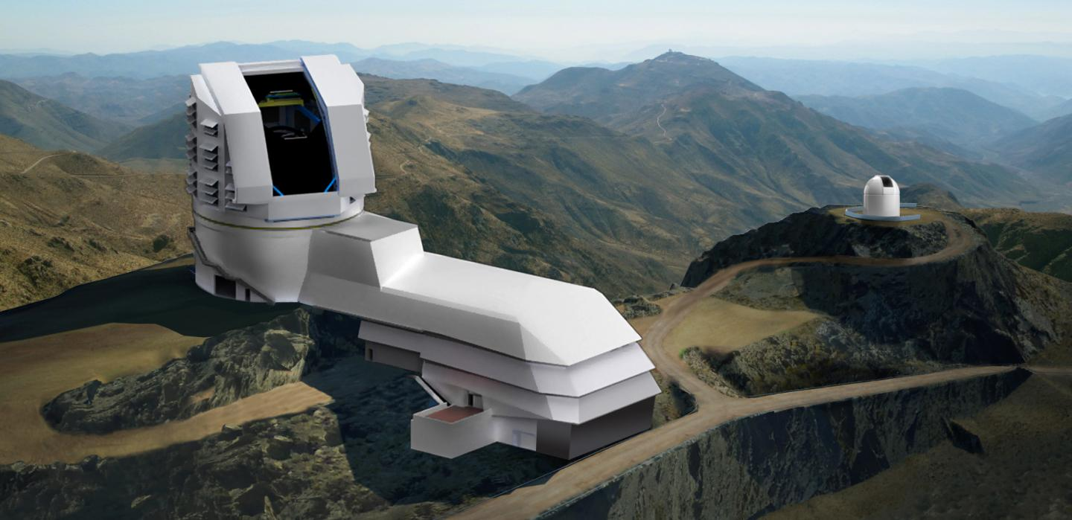
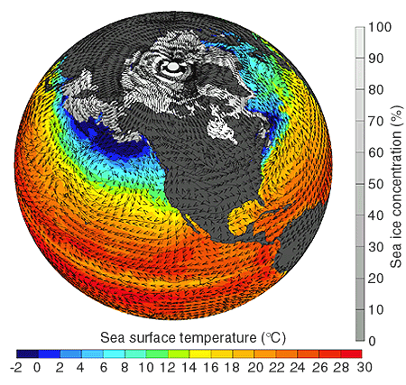
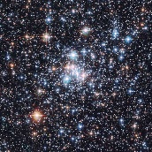
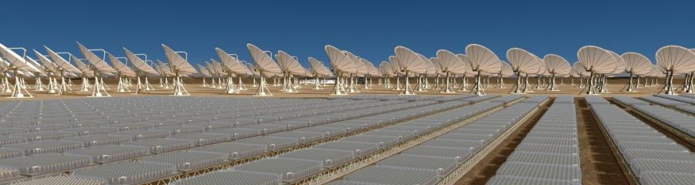
Большие данные + Высокопроизводительный анализ
Физика высоких энергий
ежегодный прирост данных экспоненциально
в 2020
> 40 ZB
данных
БАК > 20 Pb/год, > 200 Pb в хранении
Биология
Нанотехнологии
НАУКА
NICA ~ 30 Pb/год
Астрофизика
Климат
Крупнейший радиотелескоп SKA
> 20 Pb/день
Большой синоптический обзорный телескоп LSST > 10 Pb/год
и др.
Notes:
Ежегодное производство данных в науке следует экспоненциальному закону. Основные области накопления больших анных:
биология, исследование климата, нанотехнологии, физика частиц и астрофизике. В области последних типичные объемы данных –
десятки петабайт в год, а в перспективных системах – десятки петабайт в день.

Slide 26
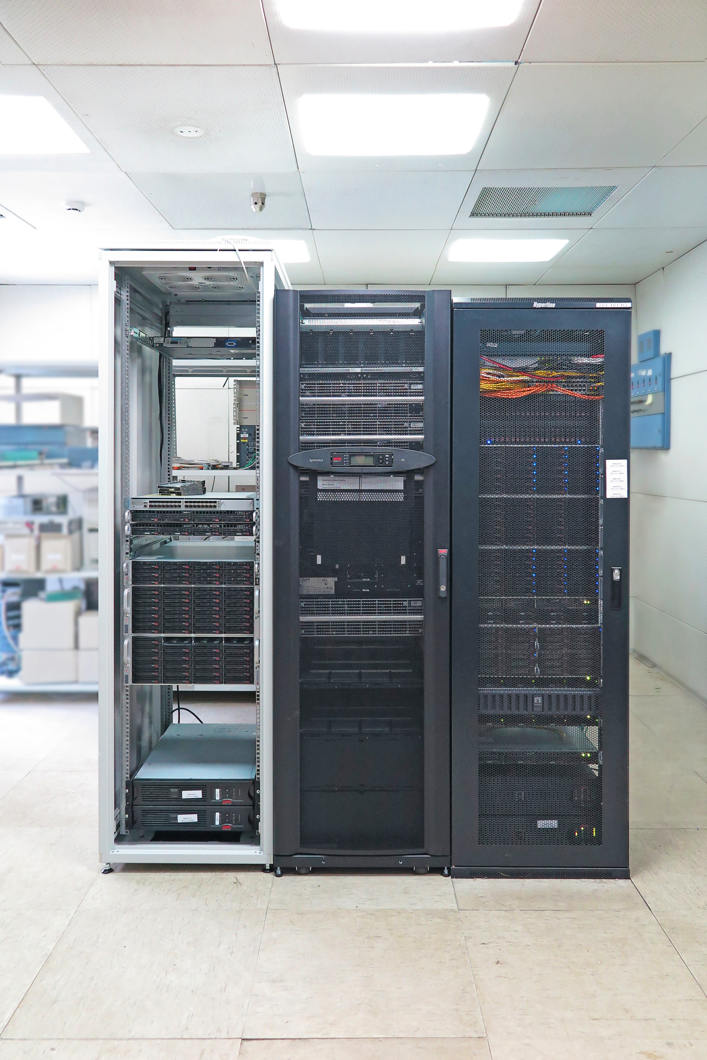
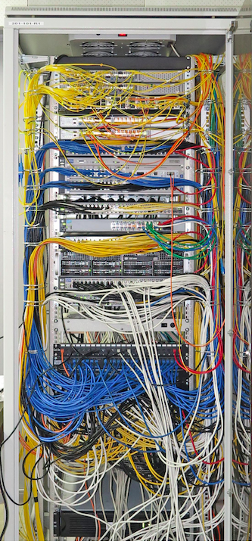
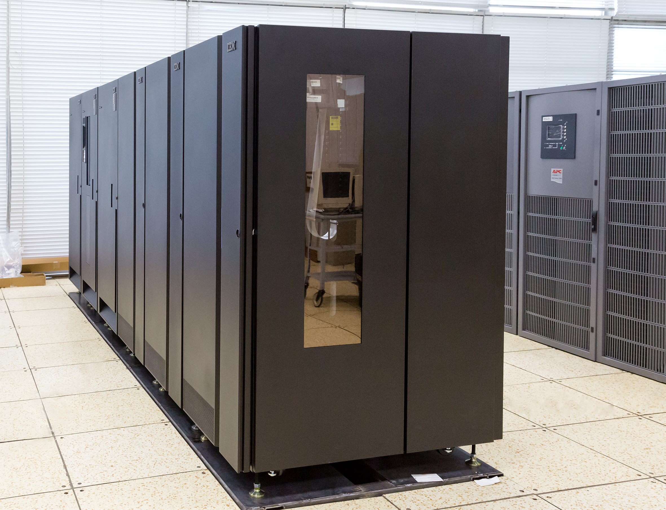
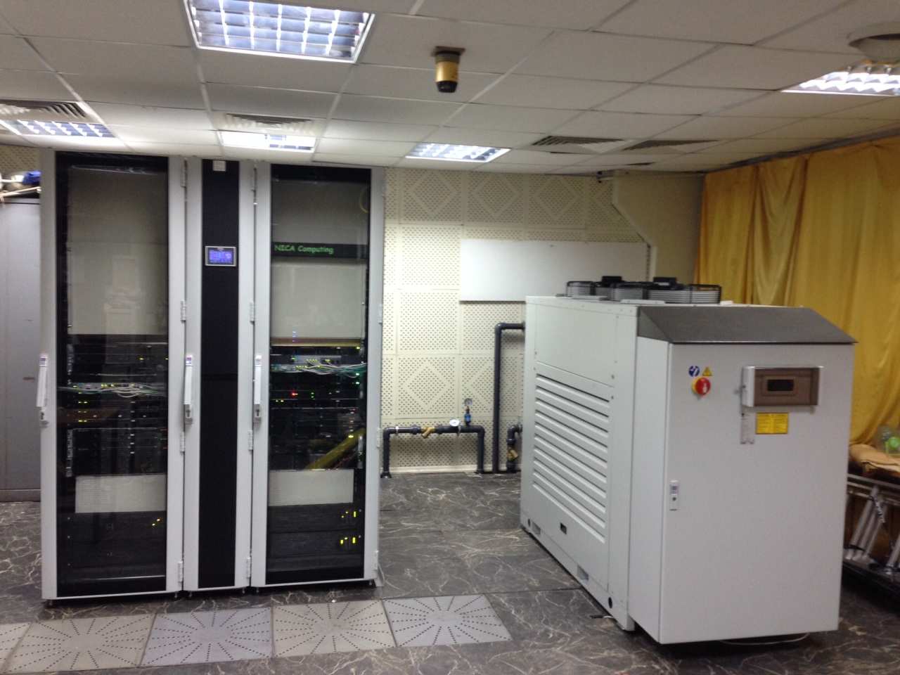
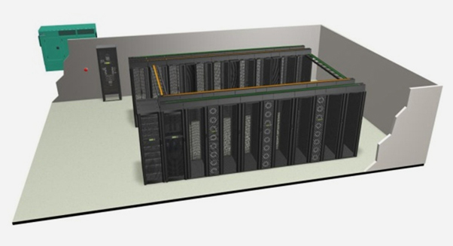
Прототипы компьютерного кластера NICA
On-line прототип & сеть
160 × 3 GHz CPU, 1024 GB RAM,
8.5 TB Flash память, 2×10 Gb Ethernet
4 × блоки постоянной памяти в 16U
430 TB raw, резервирование 4 TB
HDD 4×10 Gb Ethernet
Хранилище данных (ЛИТ):
- 1 PB RAW данных в 2017;
10 PB RAW данных в год
Off-line кластер ЛФВЭ (прототип)
Off-line кластер ЛФВЭ (проект)
15 серверов: 4 интерактивные,
11 пакетных, 350 CPU ядер
130 TB диски (с резервированием)
In 2017 2020
- CPU ядер: 1000 5000
- Диски (PB) 0.5 5,0

Slide 27
Вызов: разработка программного обеспечения для сбора, обработки и анализа больших объемов данных
Анализ и интерпретация данных
Организация, управление и доступ к данным
Структура обработки потоков данных
Конфигурация эксперимента
Визуализация
Разработка, внедрение, проверка и тестирование программного обеспечения
Сохранение данных и программного обеспечения
Физические генераторы случайных чисел
Моделирование детекторов
Программный триггер и реконструкция событий
Машинное обучение
Оборудование и распределенный компьютинг
Информационная безопасность
Notes:
Для эффективной работы с такими объемами данных необходимо решить целый комплекс задач: разработать программное обеспечение сбора, обработки, анализа и моделирования больших объемов данных. В том числе:
Физические генераторы случайных чисел
Моделирование детекторов
Программный триггер и реконструкция событий
Машинное обучение
Оборудование и распределенный компьютинг
Информационная безопасность
Анализ и интерпретация данных
Организация, управление и доступ к данным
Структура обработки потоков данных
Конфигурация эксперимента
Визуализация
Разработка, внедрение, проверка и тестирование программного обеспечения
Сохранение данных и программного обеспечения
Все эти задачи можно будет эффективно решать и в применении к экспериментам на комплексе NICA.

Slide 28
Рубрикатор 4:
Создание новых алгоритмов и программного обеспечения для обработки петабайтных объемов экспериментальных данных и моделирования физических экспериментов в области исследования фундаментальных свойств материи; проведение моделирования планируемых на комплексе NICA экспериментов, обработки и анализа данных, полученных на установках комплекса.

Slide 29
Заключение
реализация конкурса на лучшие проекты по теме
«Мегасайенс» - «Комплекс NICA» позволит:
обеспечить научно-технологический задел и сформировать исследовательский потенциал на приоритетных направлениях развития науки и технологий, стимулировать генерацию научных идей, которые смогут быть реализованы в рамках программ исследований РАН, образовательных учреждений высшего профессионального образования и государственных научных центров;
привлечь к реализации мегапроекта «Комплекс NICA» новых участников и обеспечить большие возможности уже участвующим исследователям.

Slide 30

«Наука есть ясное познание истины»
М.В. Ломоносов
СПАСИБО

Slide 31
Фундаментальные проблемы использования высокотемпературной сверхпроводимости в ускоряющих элементах и системах современных ускорительных комплексов; поиск возможностей создания энерго-сберегающих систем большой мощности.
Исследование фундаментальных свойств материи в ее критических переходных состояниях; разработка и развитие новых физических методов и моделей рождения и поведения частиц в различных фазовых состояниях ядерной и кварк-глюонной материи.
Разработка новых методов детектирования частиц и новых способов улучшения временных и пространственных характеристик детекторов; фундаментальные проблемы создания специализированной сверх-быстрой и радиационно-стойкой электроники и систем приема и обработки данных на ее основе.
Создание новых алгоритмов и программного обеспечения для обработки петабайтных объемов экспериментальных данных и моделирования физических экспериментов в области исследования фундаментальных свойств материи; проведение моделирования планируемых на комплексе NICA экспериментов, обработки и анализа данных, полученных на установках комплекса.

